Slide 2
La encíclica ecológica de Francisco
La Santa Sede ha presentado la nueva encíclica del papa Francisco, titulada “Laudato si´ (Alabado seas mi Señor), sobre el cuidado de la casa común”, y que versa sobre asuntos relacionados con la ecología y el desarrollo pleno del género humano. Mirado en sus 187 páginas, el texto cuenta con una introducción, seis capítulos y dos oraciones finales.
En el documento, el Santo Padre propone una ecología integral, que incorpore claramente las dimensiones humanas y sociales, inseparablemente vinculadas con la situación medio ambiental.

Slide 3
En esta perspectiva, el Pontífice invita a emprender un diálogo honesto a todos los niveles de la vida social, que facilite procesos de decisión transparentes.
Y recuerda que ningún proyecto puede ser eficaz si no está animado por una conciencia formada y responsable, sugiriendo principios para crecer en esta dirección a nivel educativo, espiritual, eclesial, político y teológico.

Slide 4
Inicio
Al inicio de la encíclica, el Papa recuerda el “Cántico de las criaturas” de san Francisco de Asís para hacer un llamamiento urgente a un nuevo diálogo sobre el modo en que se está construyendo el futuro del planeta. Se necesitan los talentos y la implicación de todos --dice-- para reparar el daño causado por el abuso humano a la creación de Dios.

Slide 5
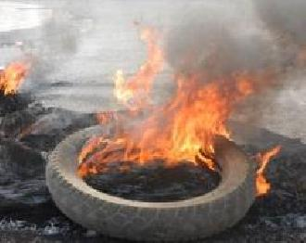
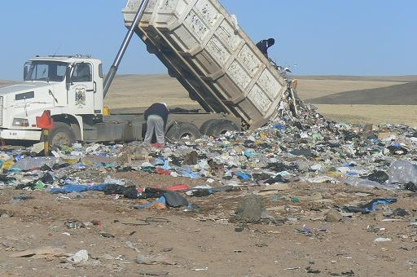
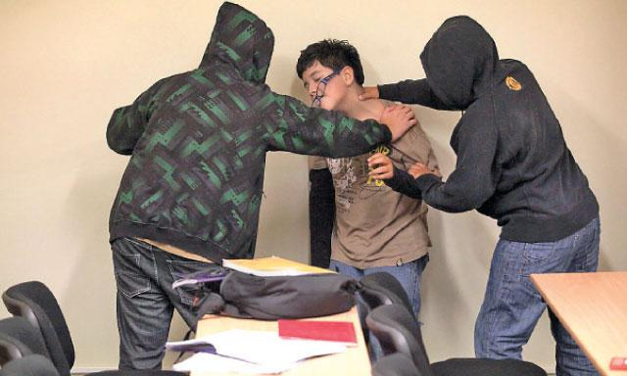
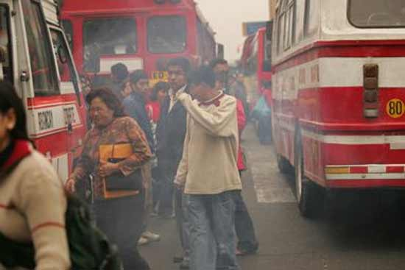
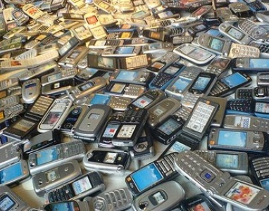
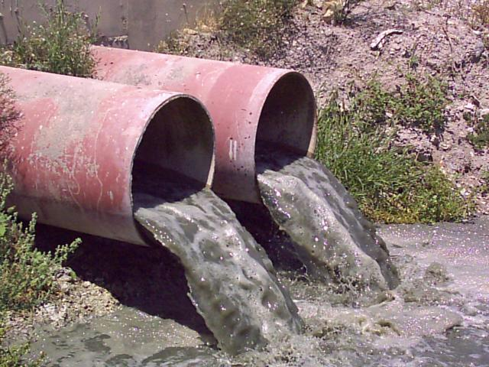
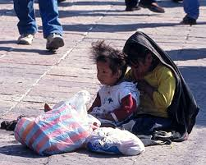
1. Lo que le está pasando a nuestra casa
En el capítulo primero, dedicado a “Lo que le está pasando a nuestra casa”, el Santo Padre aborda la contaminación y el cambio climático; la cuestión del agua; la pérdida de la biodiversidad; el deterioro de la calidad de la vida humana y la degradación social; la inequidad planetaria; la debilidad de las reacciones; y la diversidad de opiniones que existen respecto a estas problemáticas.

Slide 6
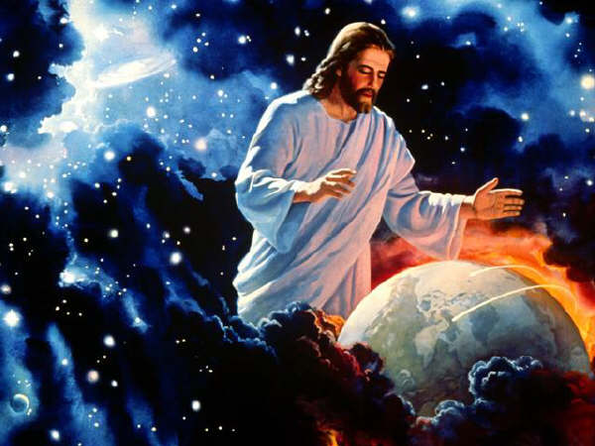
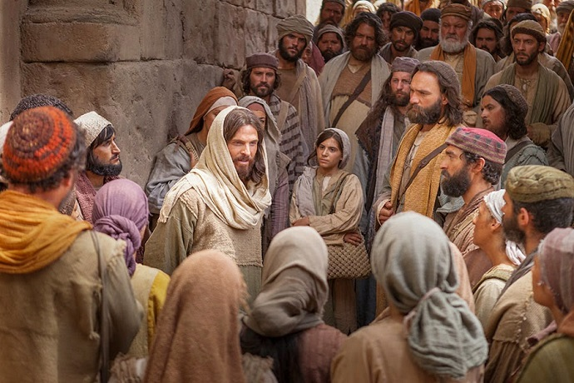
2. El Evangelio de la creación
En el capítulo segundo, titulado “El Evangelio de la creación”, el Pontífice se refiere a la luz que ofrece la fe; la sabiduría de los relatos bíblicos; el misterio del universo; el mensaje de cada criatura en la armonía de todo lo creado; una comunión universal; el destino común de los bienes; y la mirada de Jesús.

Slide 7
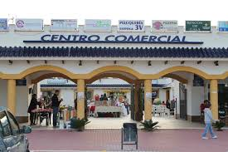
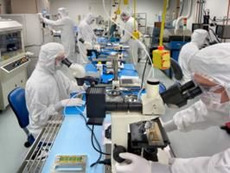
3. Raíz humana de la crisis ecológica
En el capítulo tercero, que se ocupa de la “Raíz humana de la crisis ecológica”, Francisco trata sobre la tecnología: creatividad y poder; la globalización del paradigma tecnocrático; la crisis y consecuencias del antropocentrismo moderno.

Slide 8
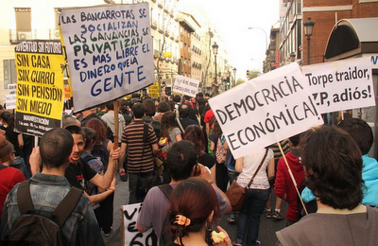
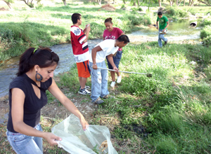
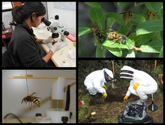
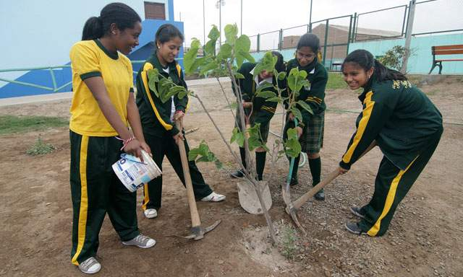
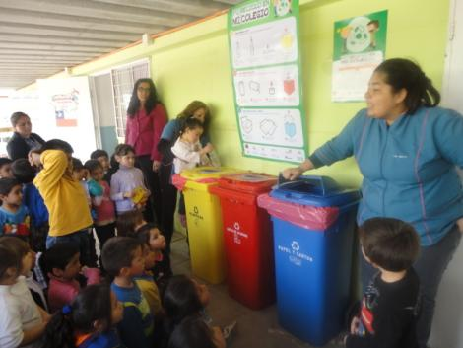
4. Una ecología integral
En el capítulo cuarto, que trata sobre “Una ecología integral”, el Papa reflexiona sobre la ecología ambiental, económica y social; la ecología cultural; la ecología de la vida cotidiana; el principio del bien común; y la justicia entre las generaciones.

Slide 9
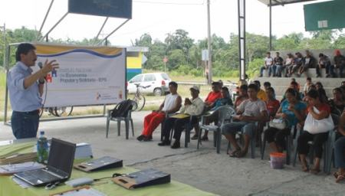
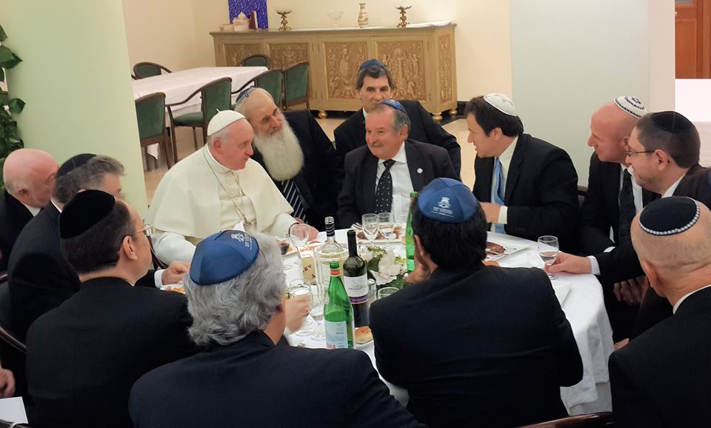
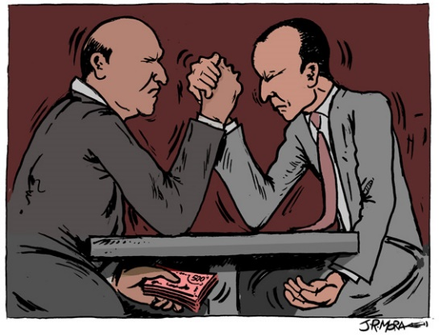
5. Algunas líneas de orientación y acción
En el capítulo quinto, titulado “Algunas líneas de orientación y acción”, el Santo Padre propone el diálogo sobre el medio ambiente en la política internacional; el diálogo hacia nuevas políticas nacionales y locales; el diálogo y transparencia en los procesos decisionales; la política y economía en diálogo para la plenitud humana; y las religiones en el diálogo con las ciencias.

Slide 10
6. Educación y espiritualidad ecológica
En el capítulo sexto, dedicado a la “Educación y espiritualidad ecológica”, el Pontífice invita a apostar por otro estilo de vida; por una educación para la alianza entre la humanidad y el ambiente; y por una conversión ecológica. Otros temas son: el gozo y la paz, el amor civil y político, los signos sacramentales y el descanso celebrativo, la trinidad y la relación entre las criaturas, la reina de todo lo creado y más allá del sol.

Slide 11
Dos oraciones El texto concluye con dos oraciones, una que se ofrece para ser compartida con todos los que creen en “un Dios creador omnipotente”, y la otra propuesta a quienes profesan la fe en Jesucristo, que rima con el estribillo “Laudato si´”, que abre y cierra la encíclica.
En realidad, el texto supone un extraordinario compendio de la doctrina social de la Iglesia sobre los grandes desafíos socio-culturales, político-económicos y religioso-antropológicos de la humanidad en nuestros días y en el futuro.

Slide 12
El Pontífice propone cinco formas concretas para el cambio de vida. En el capítulo sexto, el último del documento, señala que “ante todo la humanidad necesita cambiar”.
Para el Papa, “no todo está perdido” ya que los seres humanos “también pueden sobreponerse, volver a optar por el bien y regenerarse, más allá de todos los condicionamientos mentales y sociales que les impongan”. En definitiva, son capaces de “iniciar caminos nuevos hacia la verdadera libertad”.
Estas son las cinco claves de cambio que propone en “Laudato Si’”:

Slide 13
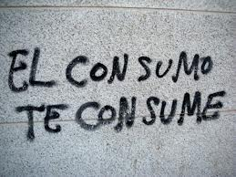
1.- Ser agradecido y practicar la gratuidad: El Papa pide que todo cristiano reconozca el mundo (lo creado) “como un don recibido del amor del Padre”, algo que implica “actitudes de renuncia y gestos generosos”.
Es importante convencerse de que “menos es más” y que se debe crecer en la sobriedad y en la capacidad de gozar con poco. “La sobriedad que se vive con libertad y conciencia es liberadora” puesto que “quienes disfrutan más y viven mejor cada momento son los que dejan de picotear aquí y allá, buscando siempre lo que no tienen, y experimentan lo que es valorar cada persona y cada cosa, aprenden a tomar contacto y saben gozar con lo más simple”.
Francisco invita también a “dar gracias a Dios antes y después de las comidas” porque ese momento “nos recuerda nuestra dependencia de Dios para la vida” y “fortalece nuestro sentido de gratitud”.

Slide 14
2.- Educar en los diversos ámbitos: El Pontífice pide no educar sólo desde el punto de vista científico, con leyes y normas como se ha hecho hasta ahora, sino ir más allá. Solicita realizar “pequeñas acciones cotidianas” como “evitar el uso del material plástico y de papel, reducir el consumo de agua, separar los residuos, cocinar sólo lo que razonablemente se podrá comer, tratar con cuidado a los demás seres vivos, utilizar transporte público o compartir un mismo vehículo entre varias personas, plantar árboles, apagar las luces innecesarias”.
La educación se puede desarrollar en la escuela, en los medios de comunicación, la catequesis y sobre todo en la familia.

Slide 15
3.- Destierro del consumismo compulsivo: Las personas que se dejan “apresar” por los mercados, son sumergidas en la “vorágine” de las compras y los gastos innecesarios. “El consumismo obsesivo es el reflejo subjetivo del paradigma tecno económico. Ocurre lo que ya señalaba Romano Guardini: el ser humano ‘acepta los objetos y las formas de vida, tal como le son impuestos por la planificación y por los productos fabricados en serie y, después de todo, actúa así con el sentimiento de que eso es lo racional y lo acertado’”.
“Tal paradigma hace creer a todos que son libres mientras tengan una supuesta libertad para consumir, cuando quienes en realidad poseen la libertad son los que integran la minoría que detenta el poder económico y financiero”.
En esta confusión, afirma Francisco, “la humanidad posmoderna no encontró una nueva comprensión de sí misma que pueda orientarla, y esta falta de identidad se vive con angustia. Tenemos demasiados medios para unos escasos y raquíticos fines”.

Slide 16
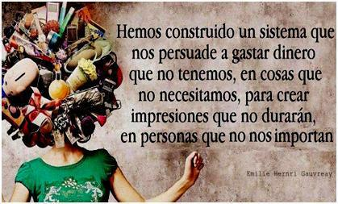
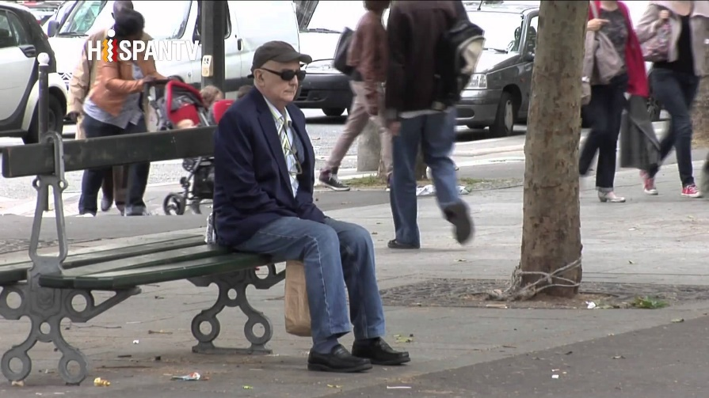
4.- Olvido del egoísmo: El Papa Francisco sostiene que la situación actual del mundo favorece distintas formas de egoísmo. Así, las personas se vuelven autorreferenciales y se aíslan en sí mismas. “Mientras más vacío está el corazón de la persona, más necesita objetos para comprar, poseer y consumir”. Por tanto, pide “salir hacia el otro” y superar el “individualismo”.

Slide 17
5.- Conversión interior: El Santo Padre recuerda la necesidad de ‘convertirse’, es decir, encontrarse realmente con Jesucristo e iniciar una vida nueva. El cristiano, asegura, debe vivir su vocación admirando la belleza de la obra de Dios y protegiéndola.
Así, el Papa propone “una sana relación con lo creado” como parte de la “conversión íntegra de la persona” y tomando de modelo a San Francisco de Asís. Esto implica “reconocer los propios errores, pecados, vicios o negligencias, y arrepentirse de corazón, cambiar desde dentro”.

Slide 18
REFLEXION EN GRUPO
¿ Qué es lo que más te ha impactado o llamado la atención de lo escuchado?
¿ A qué te compromete a partir de ahora, en qué puedes ayudar a cuidar nuestro medio ambiente desde tu casa, barrio y comunidad?

